Slide 2
Laudon/Laudon/Schoder Wirtschaftsinformatik 3., vollständig überarbeitete Auflage
Laudon/Laudon/Schoder Wirtschaftsinformatik
3., vollständig überarbeitete Auflage ISBN 97838689-4269-9
1200 Seiten | 4-farbig
www.pearson-studium.de www.pearson.ch

Slide 3
Kapitel 15
IT-Sicherheit
Teil 2

Slide 4
Gliederung
Kapitel 15
Anfälligkeit und Missbrauch von Informationssystemen
IT-Risiko- und Sicherheitsmanagement
Gesetzliche Vorschriften und Regelungen
Sicherheitsmanagement
Allgemeine Kontrollen
Anwendungskontrollen
Entwicklung einer Kontrollstruktur: Kosten und Nutzen
Kontrollprozesse/Revision
Schutz des vernetzten Unternehmens
Kryptologie

Slide 5
Allgemeine Kontrollen

Slide 6
Sicherheit in Netzwerken
Zugriffskontrolle: Alle Strategien und Prozeduren, die ein Unternehmen einsetzt, um unberechtigten Zugriff auf Systeme zu verhindern

Slide 7
Firewall
Hardware und Software, die die Netzwerk-kommunikation zwischen zwei Netzwerken kontrolliert (z.B. zwischen dem Internet und dem internen Unternehmensnetzwerk) und auf Grundlage von konfigurierbaren Regeln unerlaubte Kommunikationsanfragen abweisen kann. Sie dient in der Regel dazu, das interne Netzwerk vor unautorisierten Netzwerkzugriffen zu schützen.

Slide 8
Firewall-Screening-Techniken
Statische Paketfilterung (packet inspection)
Zustandsgesteuerte Filterung (stateful packet inspection)
Deep Packet Inspection (DPI)
Anwendungs-Proxy-Filterung
Kombinationen dieser Techniken
Netzwerkadressenübersetzung (NAT)

Slide 9
Intrusion-Detection-Systeme
ein System zur Überwachung von Anwendungssystemen und Netzwerken, um Angriffe zu erkennen

Slide 10
Sensibilisierung der Mitarbeiter
nur in Verbindung mit einer nachhaltigen Sensibilisierung (IT Security Awareness) können technische und organisatorische Maßnahmen effektiv und kosteneffizient umgesetzt werden

Slide 11
Passwort-Management
sorgsame Wahl von und der Umgang mit Passwörtern sind für die Sicherheit essentiell
Passwörter sind häufig Sicherheitsprobleme
Benutzer wählen einfache Passwörter
für verschiedene Systeme werden dieselben Passwörter verwendet
Benutzer schreiben Passwörter auf
Benutzer vergessen ihre Passwörter

Slide 12
Passwort-Management
Fehler auf Seiten der Administratoren:
Syntax von Passwörtern ist auf Systemen unterschiedlich
Systeme erzwingen eine gewissen Komplexität der Passwörter
Zur Benutzerfreundlichkeit können Single-Sign-on-Lösungen (SSO) eingesetzt werden. Die SSO-Architektur ist nur so sicher wie das schwächste Glied

Slide 13
Passwort-Management
Aspekte bei der Anwendungsentwicklung
Verschlüsselte Übertragung von Passwörtern
keine Speicherung von Passwörtern im Klartext
gegen Wörterbuchangriffe ist eine Verlängerung des Passworts besser, als die Steigerung der Komplexität

Slide 14
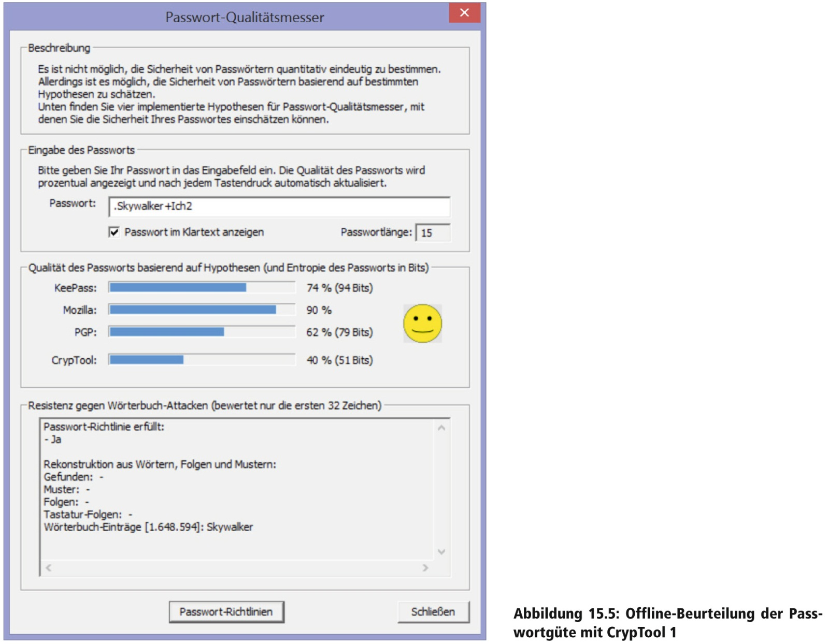
Offline-Beurteilung der Passwortgüte mit CrypTool 1

Slide 15
Gliederung
Kapitel 15
Anfälligkeit und Missbrauch von Informationssystemen
IT-Risiko- und Sicherheitsmanagement
Gesetzliche Vorschriften und Regelungen
Sicherheitsmanagement
Allgemeine Kontrollen
Anwendungskontrollen
Entwicklung einer Kontrollstruktur: Kosten und Nutzen
Kontrollprozesse/Revision
Schutz des vernetzten Unternehmens
Kryptologie

Slide 16
Anwendungskontrollen
Anwendungskontrollen sind spezifische Kontrollen für betriebswirtschaftliche Anwendungen
Beinhalten manuelle und automatische Prozeduren
Klassifikation:
Eingabekontrollen
Verarbeitungskontrollen
Ausgabekontrollen

Slide 17
Eingabekontrollen
Maßnahmen zur Überprüfung von Daten bei der Eingabe in das IT-System hinsichtlich Genauigkeit und Vollständigkeit

Slide 18
Verarbeitungskontrollen
Routinen, die sicherstellen, dass die Daten bei der Verarbeitung vollständig und genau sind

Slide 19
Ausgabekontrollen
Maßnahmen, die sicherstellen, dass die Ergebnisse der durch den Computer durchgeführten Verarbeitung genau und vollständig sind sowie richtig verteilt werden

Slide 20
Anwendungskontrollen

Slide 21
Gliederung
Kapitel 15
Anfälligkeit und Missbrauch von Informationssystemen
IT-Risiko- und Sicherheitsmanagement
Gesetzliche Vorschriften und Regelungen
Sicherheitsmanagement
Allgemeine Kontrollen
Anwendungskontrollen
Entwicklung einer Kontrollstruktur: Kosten und Nutzen
Kontrollprozesse/Revision
Schutz des vernetzten Unternehmens
Kryptologie

Slide 22
Optimaler Sicherheitslevel

Slide 23
Entwicklung einer Kontrollstruktur: Kosten und Nutzen
ein zentrales Kriterium für den Umfang der Kontrolle ist die Bedeutung (Sensibilität) der verarbeiteten Daten für das Unternehmen
die Bestandsaufnahme aller Daten, Prozesse und Bedrohungen ist Grundlage eines umfassenden Risikomanagements
welche Sicherheitsmaßnahmen eingeführt werden ist abhängig von Effizienz, Komplexität und Einrichtungsaufwand

Slide 24
Risikoabschätzung
Schätzung der Eintrittswahrscheinlichkeit eines Problems sowie des verursachten Schadens bei Auftreten des Problems, um das Kosten-Nutzen-Verhältnis von Kontrollen zu bestimmen

Slide 25
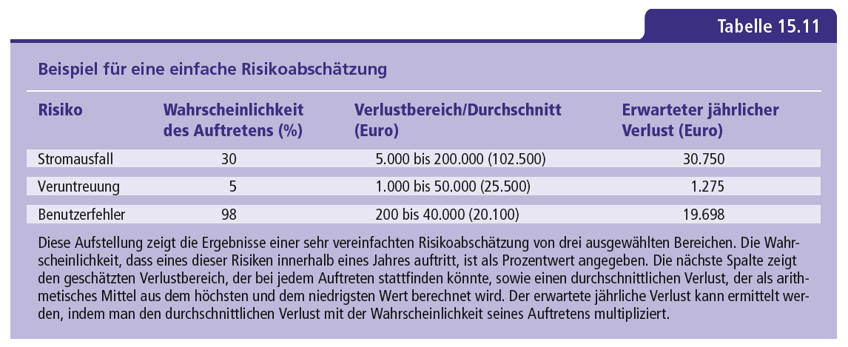
Risikoabschätzung

Slide 26
Risikoabschätzung
Unternehmen kennen die Wahrscheinlichkeit der Anfälligkeit ihrer Systeme in der Regel nicht
Unternehmen sind z.T. nicht in der Lage den Einfluss von Risiken zu quantifizieren
ein Ansatz zur betriebswirtschaftlichen Bewertung von Investitionen in IT-Sicherheit ist die Methode bzw. Kennzahl Return on Security Investment (ROSI).

Slide 27
Sicherheitsbezogene Informationssystemüberprüfung
Untersucht Risiken und bewertet die Effektivität von Kontrollen, die diesbezüglich durchgeführt werden

Slide 28
Gliederung
Kapitel 15
Anfälligkeit und Missbrauch von Informationssystemen
IT-Risiko- und Sicherheitsmanagement
Gesetzliche Vorschriften und Regelungen
Sicherheitsmanagement
Allgemeine Kontrollen
Anwendungskontrollen
Entwicklung einer Kontrollstruktur: Kosten und Nutzen
Kontrollprozesse/Revision
Schutz des vernetzten Unternehmens
Kryptologie

Slide 29
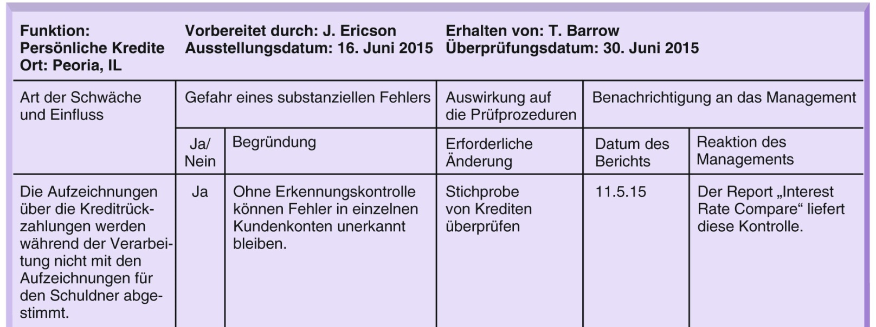
Beispiel für eine durch einen Prüfer erstellte Liste mit Kontrollschwächen
Abbildung 15.7

Slide 30
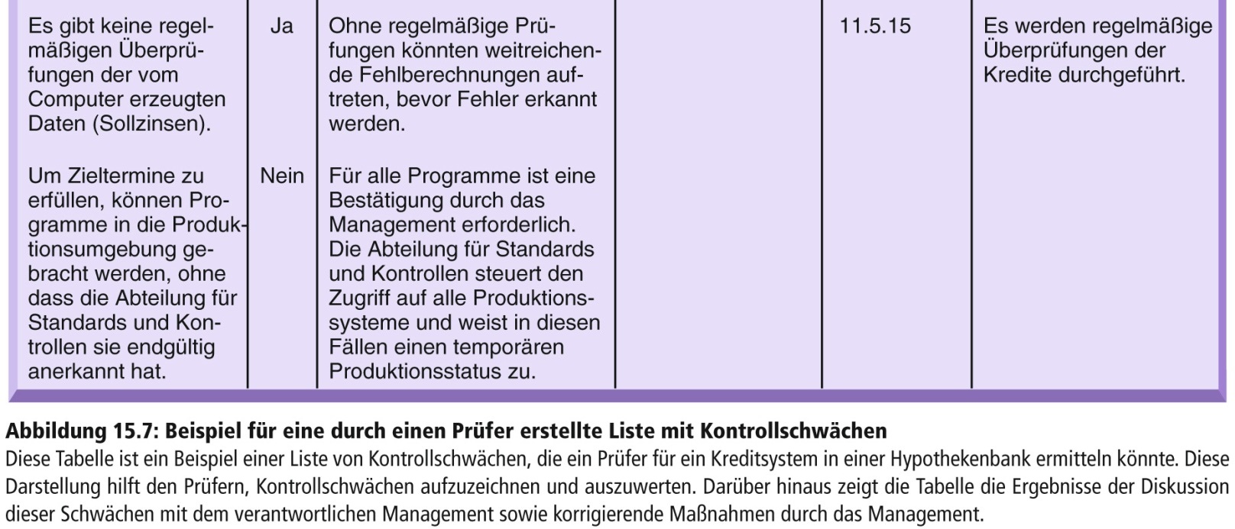
Beispiel für eine durch einen Prüfer erstellte Liste mit Kontrollschwächen (Forts.)
.

Slide 31
Gliederung
Kapitel 15
Anfälligkeit und Missbrauch von Informationssystemen
IT-Risiko- und Sicherheitsmanagement
Gesetzliche Vorschriften und Regelungen
Sicherheitsmanagement
Allgemeine Kontrollen
Anwendungskontrollen
Entwicklung einer Kontrollstruktur: Kosten und Nutzen
Kontrollprozesse/Revision
Schutz des vernetzten Unternehmens
Kryptologie

Slide 32
Hochverfügbarkeitslösungen
Ansätze zur Steigerung der Verfügbarkeit:
Fehlertolerante Computersysteme
Lastausgleich (Load Balancing)
Spiegelung
Clustering
Recovery-Oriented Computing
Für größere Katastrophenfälle:
Disaster Recovery Planning (DRP)
Business Continuity Planning (BCP)

Slide 33
Fehlertolerante Computersysteme
IT-Systeme, die zusätzliche, zumeist redundante Hardware-, Software und Stromversorgungs-komponenten verwenden, um eine unterbrechungsfreie Verfügbarkeit der Systeme zu gewährleisten

Slide 34
Lastausgleich (Load Balancing)
Verteilung sehr vieler Zugriffsanforderungen auf mehrere Systeme, so dass ein einzelnes System nicht überlastet wird

Slide 35
Spiegelung
Duplizieren aller Prozesse und Transaktionen eines Systems auf ein Ersatzsystem, um Unterbrechungen des Dienstes zu verhindern, falls das primäre System ausfällt

Slide 36
Clustering
Verknüpfen von mehreren Systemen, so dass die weiteren Systeme als Ersatz dienen können oder um die Verarbeitung des Gesamtsystems zu beschleunigen

Slide 37
Disaster Recovery Planning (DRP)
Planung für die Wiederherstellung von Rechen- und Kommunikationsdiensten, nachdem diese durch einen Katastrophenfall unterbrochen wurden

Slide 38
Business Continuity Planning (BCP)
Planung, die sich darauf konzentriert, wie das Unternehmen den Geschäftsbetrieb nach einem Katastrophenfall wiederherstellen und weiterführen kann

Slide 39
Managed Security Service Provider (MSSP)
Unternehmen, das Dienste zum IT-Sicherheits-management für Kunden bereitstellt

Slide 40
Gliederung
Kapitel 15
Anfälligkeit und Missbrauch von Informationssystemen
IT-Risiko- und Sicherheitsmanagement
Gesetzliche Vorschriften und Regelungen
Sicherheitsmanagement
Allgemeine Kontrollen
Anwendungskontrollen
Entwicklung einer Kontrollstruktur: Kosten und Nutzen
Kontrollprozesse/Revision
Schutz des vernetzten Unternehmens
Kryptologie

Slide 41
Kryptografie und Kryptoanalyse
Kryptografie:
Wissenschaft der geheimen Kommunikation
liefert Sicherheitsfunktionen zur Verschlüsselung, Authentifizierung, für digitale Signaturen und zur Sicherstellung der Integrität
kann wirksam passive (Lauschen, Abhören) und aktive (z.B. Man-in-the-Middle-) Angriffe verhindern
Kryptoanalyse:
wissenschaftliche Analyse der Stärke der eingesetzten Verfahren

Slide 42
Man-in-the-Middle-Angriff
Angriffstechnik, bei der ein Angreifer in die Kommunikation zwischen meist zwei, aber auch mehreren, Kommunikationspartnern eingegriffen hat und die Daten durch ein Tätersystem schleust. Hier können Daten grundsätzlich beliebig eingesehen und manipuliert werden. Dabei kann sich ein Täter physisch oder logisch zwischen den eigentlichen Teilnehmern befinden und meist unbemerkt handeln.

Slide 43
Verschlüsselung
Codierung von Nachrichten, um zu verhindern, dass sie ohne Berechtigung im Klartext gelesen werden können

Slide 44
Funktionsweise moderner Kryptografie
Grundsätzliche Arten der Verschlüsselung
Symmetrisches Verfahren (Secret Key, SK)
Asymmetrisches Verfahren (Public Key, PK)

Slide 45
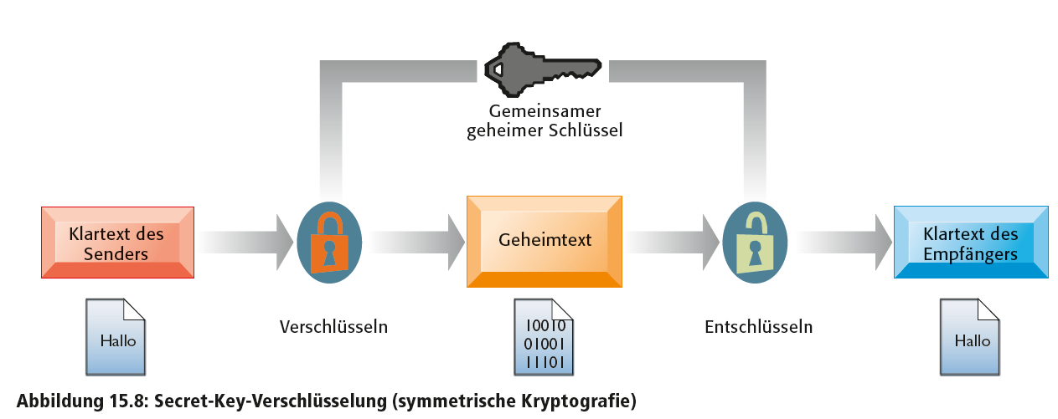
Secret-Key-Verschlüsselung (symmetrische Kryptografie)

Slide 46
Secret-Key-Verschlüsselung
Vorteil
hohe Geschwindigkeit beim Ver- und Entschlüsseln
Nachteil
aufwändige Schlüsselverteilung

Slide 47
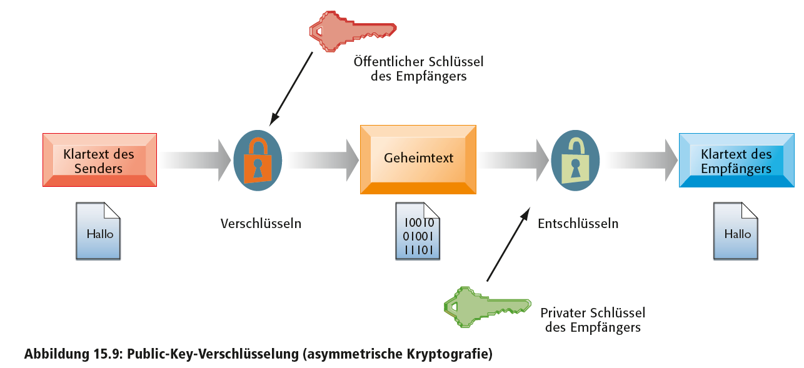
Public-Key-Verschlüsselung (asymmetrische Kryptografie)

Slide 48
Public-Key-Verschlüsselung
Vorteil
einfacheres Schlüsselmanagement
Nachteil
Ausführung deutlich langsamer als bei SK-Verfahren
Hybrid-Verfahren: In der Praxis werden PK- mit SK-Verfahren kombiniert, um die Vorteile beider Verfahrensklassen auszunutzen

Slide 49
Authentifizierung
Authentifizierung soll bezwecken, dass der Kommunikationsteilnehmer auch tatsächlich derjenige ist, der er vorgibt zu sein

Slide 50
Nachrichtenintegrität
Nachrichtenintegrität ist gegeben, wenn der Empfänger sichergehen kann, dass die empfangene Nachricht auch genauso abgeschickt wurde

Slide 51
Der neue Hash-Standard SHA-3 (Keccak) – visualisiert in CrypTool 2
Abbildung 15.10

Slide 52
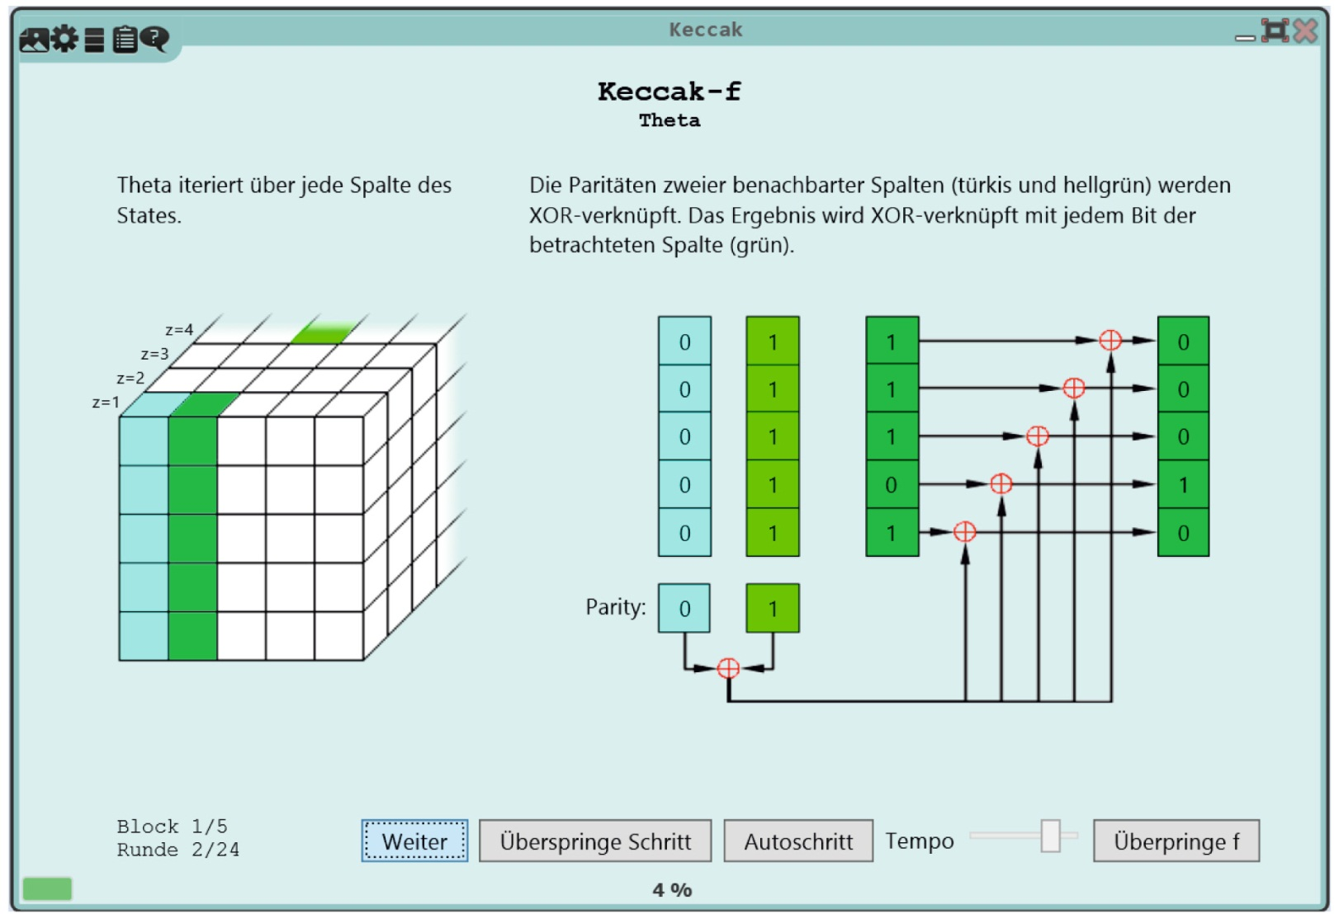
Der neue Hash-Standard SHA-3 (Keccak) – visualisiert in CrypTool 2 (Forts.)
Abbildung 15.10

Slide 53
Der neue Hash-Standard SHA-3 (Keccak) – visualisiert in CrypTool 2 (Forts.)

Slide 54
Ökonomie der Informationssicherheit – Zitronen oder Trittbrettfahrer: Warum es unsichere Software gibt
EXKURS
Economics of Information Security beschäftigt sich mit:
optimalen Veröffentlichungsstrategien für Sicherheitslücken,
der Informationsasymmetrie und dem Zitronenproblem,
Marktmechanismen, die dem Marktversagen aufgrund der Informationsasymmetrie entgegenwirken sollen, sowie
der Diskrepanz zwischen der bekundeten und der tatsächlich beobachteten Bewertung der eigenen Privatsphäre
Zitronenproblem: Ein Käufer eines Produktes kann die Qualität des Produktes aufgrund von Informationsasymmetrie nicht einschätzen
Nutzer eines Netzwerkes tragen nicht im vollen Umfang Konsequenzen, sollten sie als schwächster Knoten einem Einbruch zum Opfer fallen (aber, sie profitieren von Investitionen eines einzelnen Knotens in Sicherheit)

Slide 55
Einsatz von Kryptografie im Unternehmen
Unternehmensspezifische Entscheidungen
Wie sensibel sind die Daten?
Wie lange ist der Inhalt geheim zu halten?
Geht es um gespeicherte (data at rest) oder übertragene (data in transit) Daten, deren Vertraulichkeit zu schützen ist?
Sind die Daten aufgrund von firmeneigenen oder regulatorischen Vorgaben zu schützen?
Wie sicher ist die Umgebung, in der die Verschlüsselung stattfindet?

Slide 56
Einsatz von Kryptografie im Unternehmen
Unternehmensspezifische Entscheidungen
Soll Hardware- oder Softwareverschlüsselung angewandt werden?
Müssen die Implementierungen zertifiziert sein?
Muss die Verschlüsselung Ende-zu-Ende oder „nur“ von Tür-zu-Tür erfolgen?
Unternehmen müssen verstehen, wie man Kryptografie implementiert und betreibt

Slide 57
Sicherheit im E-Commerce durch Kryptografie
Daten aller Käufer und Verkäufer müssen vertraulich bleiben (Schutzziel Vertraulichkeit)
Aufträge müssen den Willen des Käufers bzw. Verkäufers wiederspiegeln (Schutzziel Integrität)
Ausgelöste Transaktionen sollen nicht abgestritten werden können (Schutzziel Zurechenbarkeit)

Slide 58
Sicherheit im E-Commerce durch Kryptografie
ein Großteil des Onlinehandels zwischen Unternehmen wird über Value Added Networks (VANs), privatwirtschaftlich betriebenen Netzwerken, abgewickelt
EDI-Transaktionen (Electronic Data Interchange) über das Internet werden zur Hälfte bis zu einem Zehntel der Kosten für VAN-basierte Transaktionen ausgeführt, müssen aber geschützt werden

Slide 59
Elektronische Signatur
ein digitaler Code, der einer elektronisch übertragenen Nachricht hinzugefügt wird, um ihren Inhalt und den Sender eindeutig zu identifizieren

Slide 60
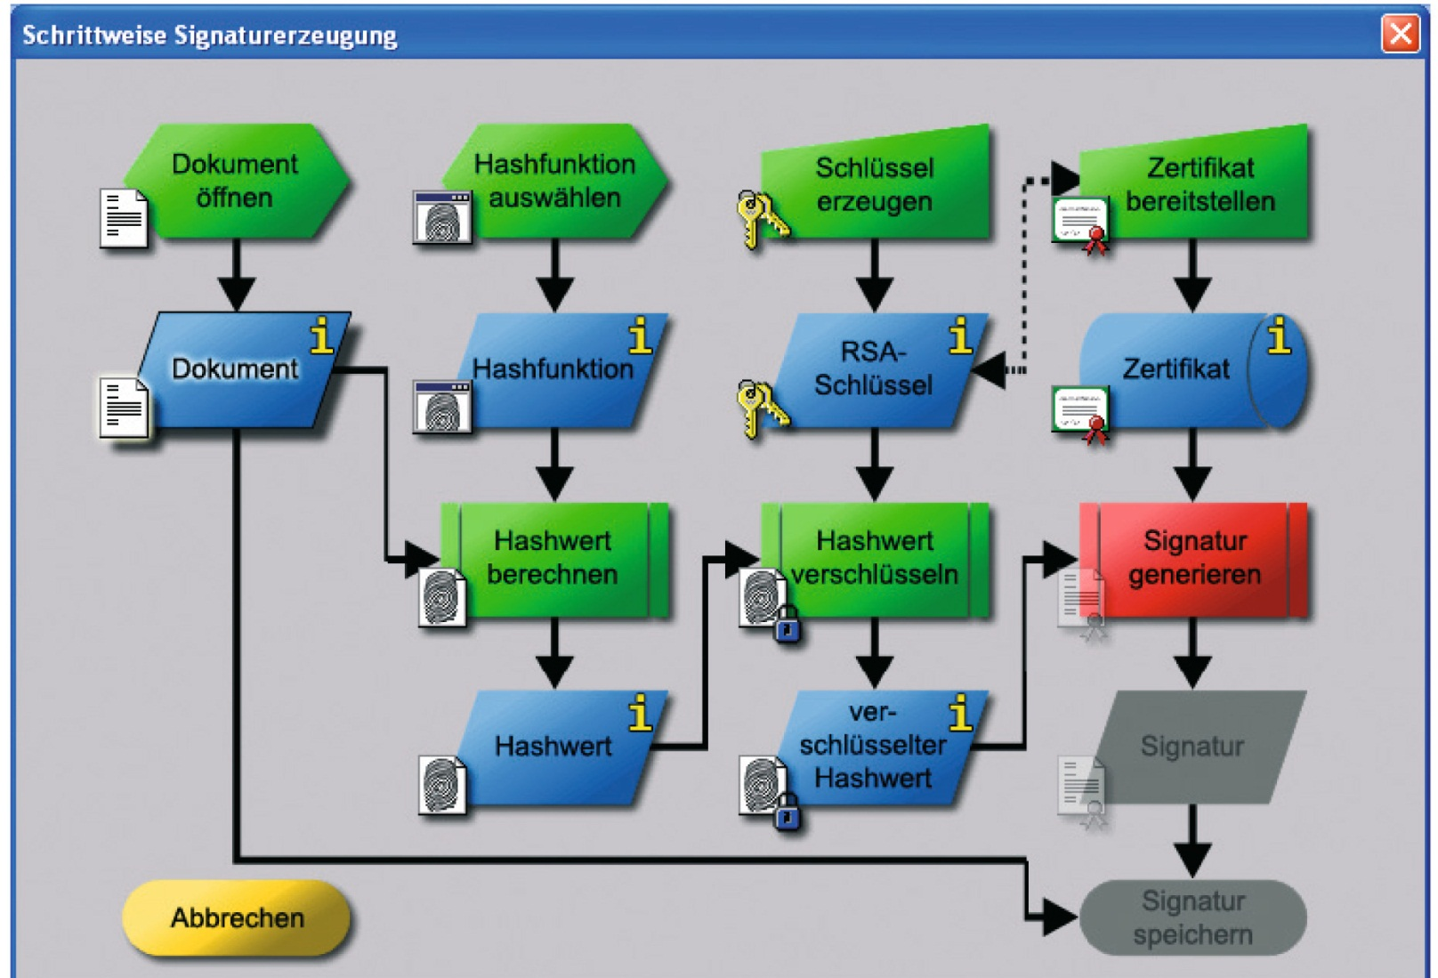
Darstellung der Abläufe und Komponenten bei der Erstellung einer elektronischen Signatur
Abbildung 15.11

Slide 61
Darstellung der Abläufe und Komponenten bei der Erstellung einer elektronischen Signatur (Forts.)

Slide 62
Digitales Zertifikat
Enthält in einem standardisierten Format den beglaubigten öffentlichen Schlüssel des Teilnehmers. Mit dem im Zertifikat des Senders enthaltenen öffentlichen Schlüssel kann man die Authentizität einer empfangenen Nachricht prüfen und eine Antwort nur für diesen Sender lesbar verschlüsseln.

Slide 63
Certificate Authority
Auch: Zertifizierungsstelle (CA). Organisation, die Zertifikate ausstellt und überprüft.

Slide 64
Certificate Revocation List
Auch: Zertifikatsperrliste. Ermöglicht das Sperren eines Zertifikats z.B. dann, wenn der zugehörige private Schlüssel kompromittiert wurde (z.B. von einem Täter entwendet).

Slide 65
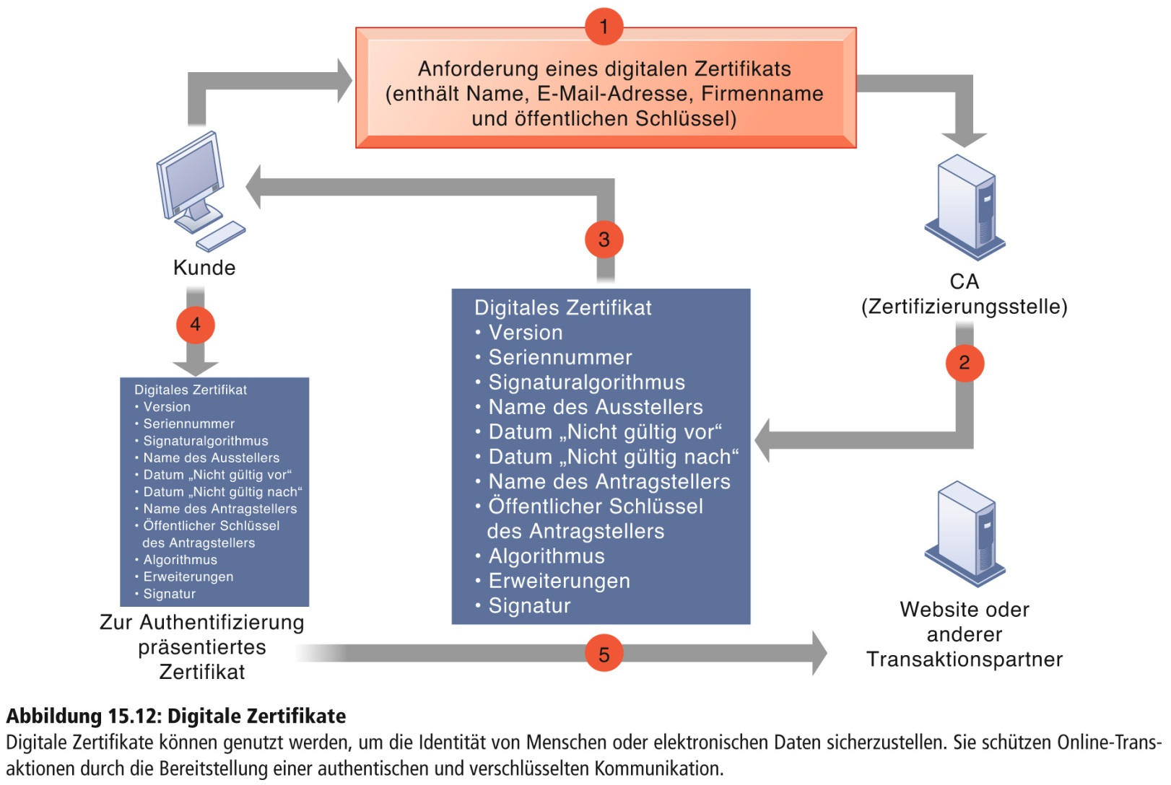
Digitale Zertifikate

Slide 66
PKI (Public Key Infrastructure)
System mit allen Komponenten zur Erstellung öffentlicher und privater Schlüssel und digitaler Zertifikate und aller damit verbundenen Prozesse in der (produktiven) Nutzung

Slide 67
PKI und gesellschaftliche Interessen
Überregulierung führte in Deutschland zu sechs verschiedenen Zertifikatstypen
Unklarheit, ob die „qualifizierte“ Signatur der Unterschrift von Hand gleichgestellt ist
bisher noch keine digitale Signaturen im Verkehr mit den Behörden
in der Privatwirtschaft werden moderne, fortgeschrittene Zertifikate und Signaturen millionenfach eingesetzt

Slide 68
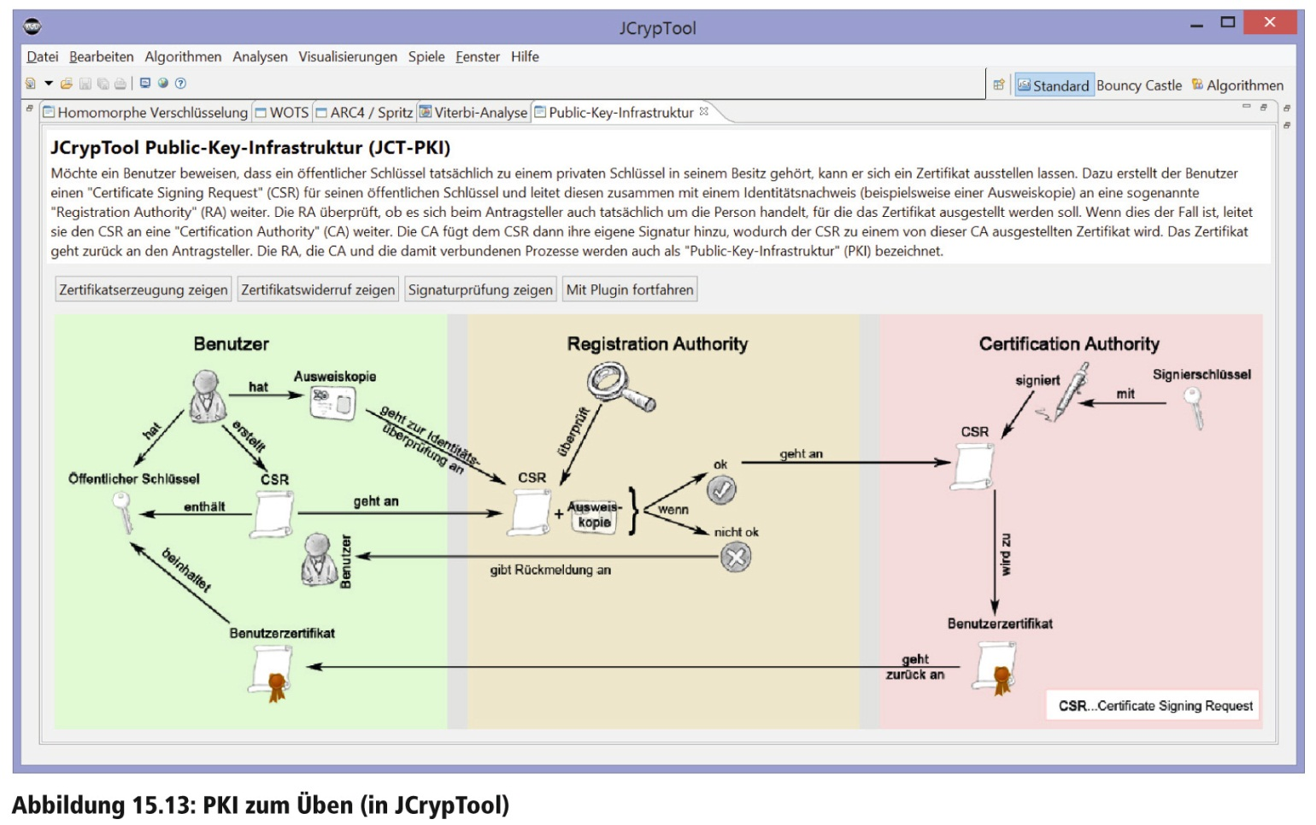
PKI zum Üben

Slide 69
Moderne Authentifizierungsverfahren
SSL (Secure Sockets Layer) und sein Nachfolger, TLS (Transport Layer Security), sind Protokolle für die sichere Informationsübertragung
Entwicklung der Authentifizierung geht weg vom puren Einsatz von UID / PW und hin zu Verfahren, bei welchen zumindest zwei Faktoren (aus „Wissen“, „Haben“, „Sein“) zusammenkommen
„Wissen“ und „Haben“ können im Gegensatz zu „Sein“ bei Kompromittierung geändert werden

Slide 70
Biometrische Authentifizierung
Technik für die Authentifizierung von Menschen. Eindeutige Eigenschaften von Personen, wie beispielsweise Fingerabdrücke, Gesicht oder Augenabbild, werden mit einem gespeicherten Profil dieser Eigenschaften verglichen.

Slide 71
False-Positive
Ein Ereignis wird als relevant erkannt (z.B. als Angriff eingestuft), obwohl es nicht relevant ist (in Wirklichkeit also harmlos). Ein False-Positive kann schädliche Auswirkungen haben, wenn entsprechende Gegenmaßnahmen ergriffen werden. In der Regel kommt es lediglich zu einem erhöhten Bearbeitungsaufwand.

Slide 72
False-Negative
Ein Ereignis wird als irrelevant erkannt (z.B. als harmlos eingestuft), obwohl es relevant ist (in Wirklichkeit also ein Angriff ist). Ein False-Negative kann gefährliche Folgen haben, wenn der zugehörige Angriff nicht erkannt wird und so Folgeangriffe drohen oder der ursprüngliche Angriff seine volle Wirkung entfalten kann.

Slide 73
Kritische Infrastrukturen und Cyberwarfare am Beispiel Carbanak
Abschließende Fallstudie
Fragen zur Fallstudie
Stellen Sie den Zusammenhang mit KRITIS her.
Stellen Sie den Zusammenhang mit APT her; Nachdem die Angreifer in die Netzwerke einer Bank eingedrungen waren, sammelten sie ausreichend Informationen, mit denen sie dann auf verschiedene Arten das Geld direkt von der Bank stahlen.

Slide 74
Kritische Infrastrukturen und Cyberwarfare am Beispiel Carbanak
Abschließende Fallstudie
Ist ein Schaden von rund 1 Mrd. Euro weltweit bedeutsam und kritisch (vgl. Sie dazu beispielsweise den Schaden durch Wirtschaftsspionage pro Jahre in Deutschland und den Gesamtkredit der Staaten an Griechenland oder Puerto Rico)?
Im Zuge der Diskussion zum Schutz von KRITIS wird immer wieder gefordert, dass alle Beteiligten ihre IT-Sicherheitsvorfälle austauchen. Analysieren Sie, inwieweit dies in das IT-Sicherheitsgesetz einfloss und ob es überzeugend gelebt wird.

Slide 75
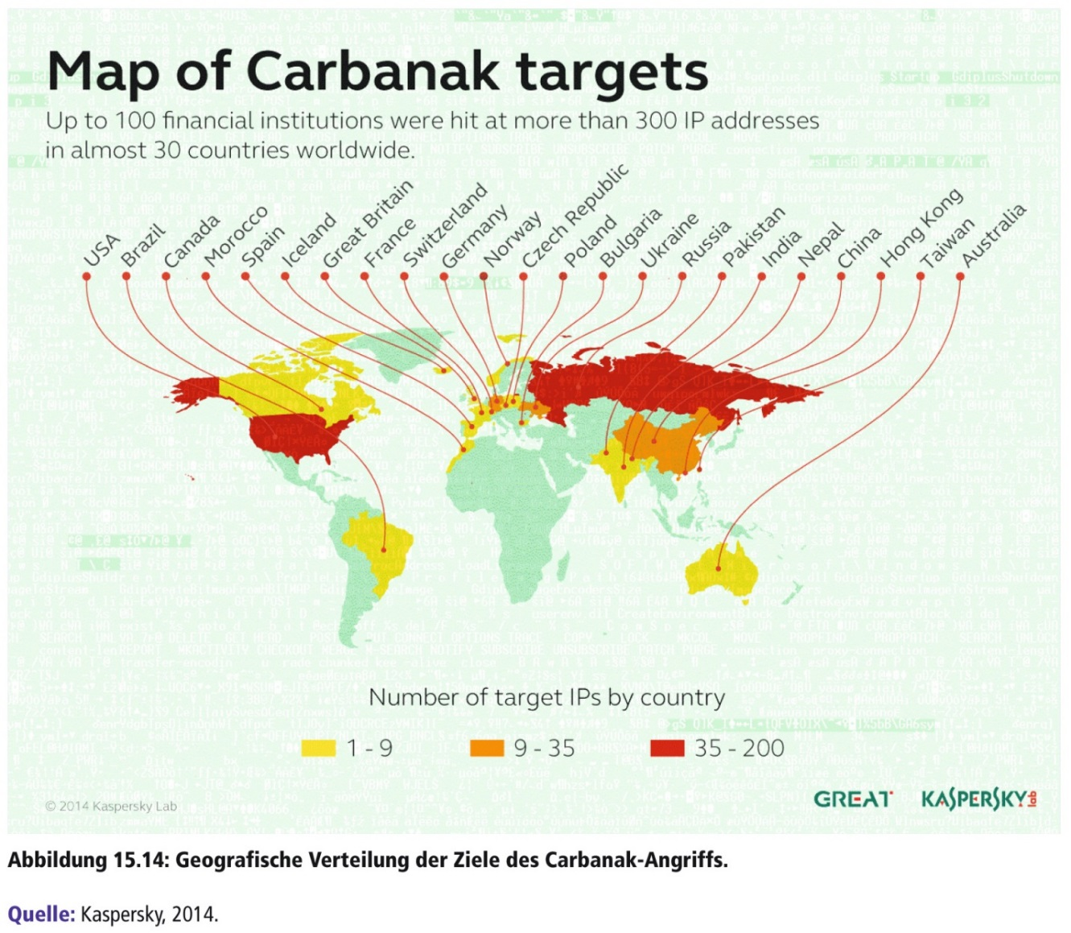
Karte der Carbanak-Ziele
Abschließende Fallstudie

Slide 76
Links zu weiteren Materialien
Teil 1: In Kapitel 15 referenzierte Artikel
https://www.anti-prism-party.de/downloads/sichere-email-am-pc-und-mit-dem-smartphone-anleitung.zip
Schritt-für-Schritt-Anleitungen für sichere E-Mail am PC und mit dem Smartphone per S/MIME:
http://www.spiegel.de/netzwelt/netzpolitik/nsatrojaner-kaspersky-enttarnt-regin-a-1015222.html
http://www.heise.de/security/meldung/Cyberwaffe-Regin-Beweise-fuer-Verantwortlichkeit-von-NSA-und-GCHQ-2529435.html
http://www.zeit.de/digital/datenschutz/2015-01/bnd-nsa-metadaten-ueberwachung
http://www.europarl.europa.eu/RegData/etudes/STUD/2015/527410/EPRS_STU%282015%29527410_REV1_EN.pdf
http://www.europarl.europa.eu/RegData/etudes/STUD/2015/527409/EPRS_STU%282015%29527409_REV1_EN.pdf
http://www.theregister.co.uk/2015/02/03/zimmermann_slams_cameron_anti_encryption_policies/
http://www.heise.de/newsticker/meldung/Crypto-Wars-3-0-Scharfe-Kritik-an-Forderungen-zur-Schwaechung-von-Verschluesselung-2526029.html
http://www.heise.de/newsticker/meldung/US-Geheimdienstberater-empfahlen-wohl-Verschluesselung-2518858.html

Slide 77
Teil 1: In Kapitel 15 referenzierte Artikel
http://www.heise.de/newsticker/meldung/US-Buergerrechtler-entwerfen-Masterplan-gegen-NSA-Ueberwachung-2529986.html
http://www.verfassungsschutz.bayern.de/imperia/md/content/lfv_internet/service/verschl_sselung_china_sept._10.pdf
http://www.verfassungsschutz.bayern.de/imperia/md/content/lfv_internet/service/brosch_re_wirtschaftsspionage140611.pdf
http://www.verfassungsschutz.bayern.de/service/berichte/
https://www.bsi.bund.de/SharedDocs/Downloads/DE/BSI/Publikationen/Studien/KMU/Studie_IT-Sicherheit_KMU.pdf?__blob=publicationFile
http://youtu.be/iHlzsURb0WI
http://www.heise.de/newsticker/meldung/Zwischenruf-Warum-die-NSA-Affaere-alle-angeht-1939902.html
http://www.heise.de/newsticker/meldung/FIfF-Der-Fall-des-Geheimen-ist-der-Fall-des-Politischen-2445106.html
http://www.welt.de/politik/deutschland/article136261531/Kann-Daten-Sammeln-weitere-Bluttaten-verhindern.html

Slide 78
Teil 1: In Kapitel 15 referenzierte Artikel
http://www.spiegel.de/spiegel/print/d-126149147.html
http://www.focus.de/digital/internet/tid-31145/hacker-ring-gesprengt-cyber-bankraeubererbeuteten-millionen-von-deutschen-konten_aid_986179.html
http://www.taz.de/!116067/
http://www.handelsblatt.com/technik/itinternet/it-internet/medienbericht-drahtziehervon-spektakulaerem-cyber-bankraub-gefasst/10345086.html
http://de.wikipedia.org/wiki/Bankraub
http://www.foxnews.com/world/2014/06/14/extortion-bank-robbery-fuel-isis-bloody-drive-to-establish-sharia-caliphate/
http://www.dw.de/millionenfacher-onlineidentit%C3%A4tsdiebstahl-aufgedeckt/a-17549495
http://www.heise.de/security/meldung/Equation-Group-Hoechstentwickelte-Hacker-der-Welt-infizieren-u-a-Festplatten-Firmware-2550779.html
https://firstlook.org/theintercept/2015/02/19/great-sim-heist/
http://www.kritis.bund.de
http://www.heise.de/tr/artikel/Software-ohne-Fehl-und-Tadel-277431.html

Slide 79
Teil 2: Umfangreichere Quellen/Webseiten zum Thema IT-Sicherheit
Aktuelle Meldungen aus dem Bereich IT-Security
http://www.heise.de/security/
Awareness-Seite des NIST
http://csrc.nist.gov/groups/SMA/ate/
BSI, Bundesamt für Sicherheit in der Informationstechnik
www.bsi.bund.de
CCC-Kongresse, wie bspw. 31C3
https://events.ccc.de/congress/2014/wiki/Main_Page

Slide 80
Teil 2: Umfangreichere Quellen/Webseiten zum Thema IT-Sicherheit
CERT
www.cert.org/certcc.html
Die zehn größten Gefahren im Internet, 2013
http://www.bitkom.org/de/presse/78284_74922.aspx
Kompass der IT-Sicherheitsstandards – Auszüge zum Thema Elektronische Identitäten, 2014
www.bitkom.org/files/documents/Kompass_-der_IT-Sicherheitsstandards-Auszuege_zum_Thema_Elektronische_Identitaeten.pdf
Kryptologie-Lernprogramm CrypTool
www.cryptool.org
www.frisc.no/wp-content/uploads/2013/04/finse2013-esslinger.pdf
„Leitfaden Informationssicherheit – IT-Grundschutz kompakt“, BSI, 2012
https://www.bitkom.org/Publikationen/2014/Leitfaden/Kompass-IT-Sicherheitsstandards/140311_Kompass_der_IT-Sicherheitsstandards.pdf
Liste „Critical Security Controls for Effective Cyber Defense“, 2013
http://www.sans.org/critical-security-controls/
und
http://www.sans.org/top25-software-errors/
„Matrix der Haftungsrisiken“, 2005
https://www.bitkom.org/Publikationen/2005/Leitfaden/Leitfaden-Matrix-der-Haftungsrisiken/BITKOM_Leitfaden_Matrix_der_Haftungsrisiken-V11f.pdf

Slide 81
Teil 2: Umfangreichere Quellen/Webseiten zum Thema IT-Sicherheit
Online-Banking Leitfaden, 2014
https://www.bitkom.org/Publikationen/2015/Leitfaden/Online-Banking/150105_OnlineBanking_Leitfaden.pdf
OWASP Top Ten: The most critical web application security flaws, 2013
https://www.owasp.org/index.php/OWASP_Top_10
„Pocketseminare“ der Initiative „Deutschland sicher im Netz“, 5 PDF-Fibeln zu den Themen:
– „IT-Sicherheit: Für kleine und mittlere Unternehmen“: https://www.dsin-blog.de/sites/default/files/pocketguide_it-sicherheit.pdf
– „Social Engineering: Faktor Mensch“: https://www.sicher-im-netz.de/sites/default/files/download/leitfaden_social_engineering.pdf
– „Kryptologie für jedermann“: https://www.cryptool.org/images/ctp/documents/fibel_kryptologie.pdf
– „IT-Sicherheitsrecht“: http://www.gymnasium-shs.de/faecher/Sicherheit/06_02_IT_Sicherheitsrecht.pdf
– „Sicheres Programmieren“.
„Return on Information Security Investment“ von Adrian Mizzi, 2005
www.infosecwriters.com/text_resources/pdf/ROISI.pdf

Slide 82
Teil 2: Umfangreichere Quellen/Webseiten zum Thema IT-Sicherheit
„Return On Security Investment (ROSI): A Practical Quantitative Model“ von Wes Sonnenreich, 2005
www.infosecwriters.com/text_resources/pdf/ROSI-Practical_Model.pdf
Secorvo Security News – seit Juli 2002 monatlich erscheinender, kostenloser, vierseitiger Newsletter, der die aktuellen Erkenntnisse aus ITSicherheit,
Kryptografie und IT-Recht kompetent zusammenfasst und filtert
www.secorvo.de/security-news/
Skript zum Internetrecht von Professor Thomas Hoeren vom Institut für Informations-, Telekommunikations- und Medienrecht der Universität Münster (über 500 Seiten)
http://www.uni-muenster.de/Jura.itm/hoeren/materialien/Skript/Skript_Internetrecht_Oktober_2015.pdf
Schutz kritischer Infrastrukturen (KRITIS)
www.bsi.de -> Themen -> Kritische Infrastrukturen
Zahlreiche nützliche Verweise auf Internetquellen finden sich auch auf der deutschen buchbegleitenden Webseite.

